Slide 1
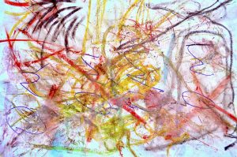
E VOI QUANDO VI SENTITE COSÌ?

Slide 2
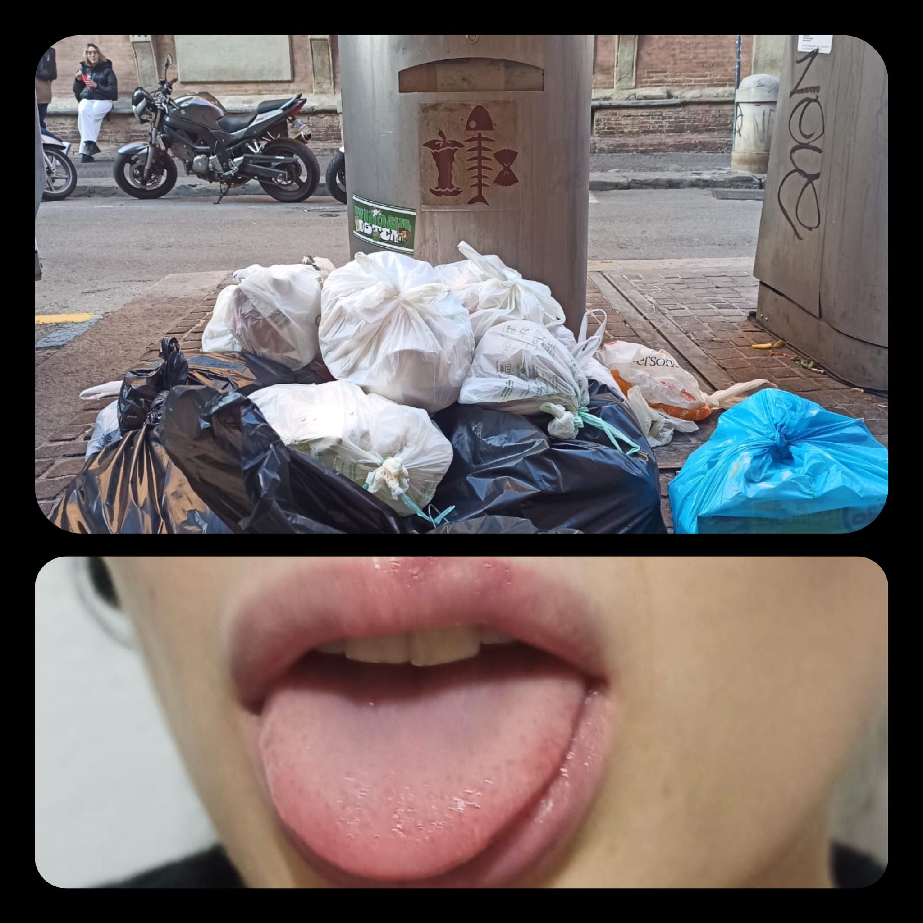
"Che schifo!", Selene Coppolaro
È questa l'esclamazione tipica di chi prova quel sentimento di poca piacevolezza e, a volte, di ribrezzo, cosiddetto disgusto.
Il collage qui a fianco cerca di riprodurre, sfruttando la potenza del visivo, una possibile situazione che provoca questa specifica risposta emotiva.
Camminando per le strade della città di Bologna mi sono imbattuta in un bidone della spazzatura stracolmo di sacchi; mi sono poi chiesta cosa avrebbe pensato e provato un bambino a cui è stato trasmesso un certo senso civico.
È così che prende vita il mio lavoro: l'immagine della parte inferiore punta a esprimere, per mezzo della comunicazione non verbale, proprio questo forte senso di avversione, comunemente accostato alla riluttanza per certi cibi o bevande, ma che io associo anche ad alcuni comportamenti (poco) umani, per i quali provo assolutamente "disgusto".

Slide 3
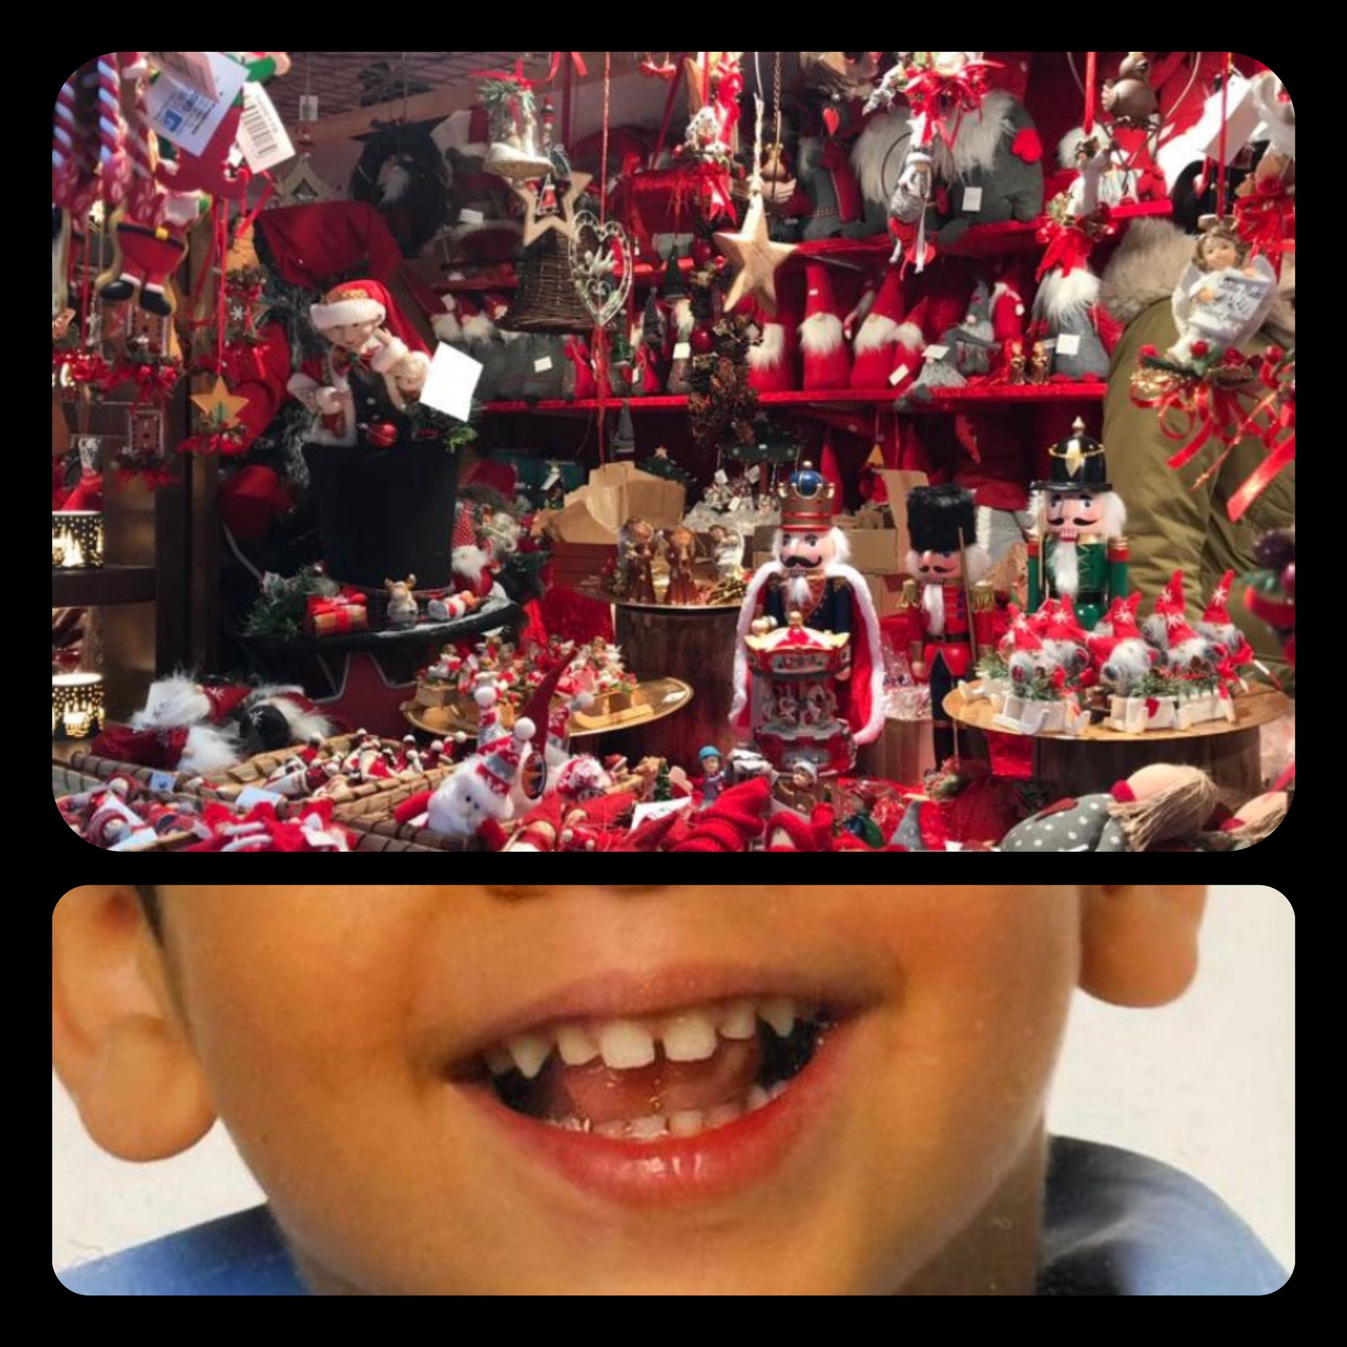
“Finalmente è natale!” Giulia Partisani
La felicità è una sensazione e uno stato emotivo di gioia e benessere che può derivare da un gioco insieme ad un’amico,una festività da passare con la famiglia…
È una condizione soggettiva infatti per alcuni la felicità è legata al raggiungimento di obiettivi specifici, mentre per altri può essere legata a momenti di semplice piacere o tranquillità.
La felicità può essere contagiosa,quindi è anche importante condividerla con gli altri rendendo il mondo intorno a loro un posto più luminoso e allegro.

Slide 4
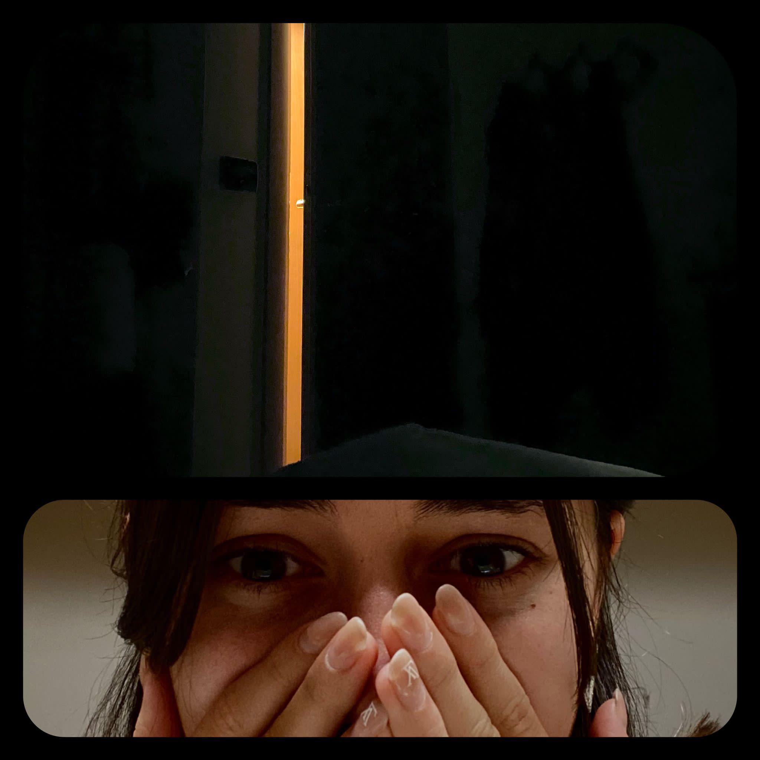
“Lucina dove sei?”, Serena Dall’Ara
La paura è quella sensazione strana che si fa sentire quando succede qualcosa che ci fa sentire insicuri o spaventati. È come se il nostro corpo ci dicesse: "Ehi, attento, potrebbe esserci un piccolo pericolo qui!". Può essere un rumore forte o qualcosa di strano che vediamo.
È importante sapere che tutti provano la paura, e non c'è nulla di sbagliato in questo. La paura è come una specie di campanello di allarme che ci avvisa quando c'è qualcosa da controllare. È normale chiedere aiuto agli adulti quando ci sentiamo spaventati, perché loro possono aiutarci a capire meglio le cose e a sentirci più al sicuro.
Con il tempo, impareremo sempre di più a capire cosa ci spaventa e diventeremo sempre più bravi a gestire la paura. Quindi, ricorda che la paura è solo un modo per proteggerci, come un amico che ci aiuta a stare attenti quando serve.

Slide 5
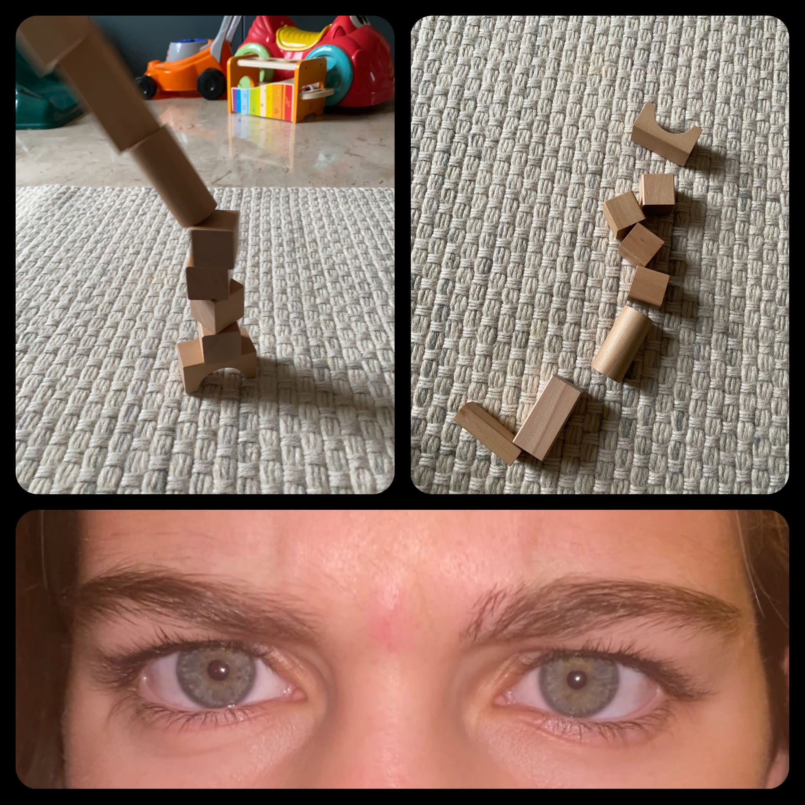
“La distruzione della torre”, Agnese Sabba
“Uffa! Perchè la mia torre cade sempre?”
La rabbia può essere causata da situazioni che ci fanno sentire frustrati, delusi o non capiti. Potrebbe essere quando qualcosa non va come vorremmo o quando ci sentiamo trattati ingiustamente . E quando ci sentiamo così, il corpo può diventare caldo, il cuore può battere più forte e possiamo sentire un groppo in gola.
È normale provare rabbia, ma ciò che conta di più è come gestirla. ci sono alcune strategie per saperla gestire, come respirare profondamente, contare fino a dieci, trovare un modo positivo per esprimere i sentimenti o chiedere aiuto a un adulto di fiducia.

Slide 6
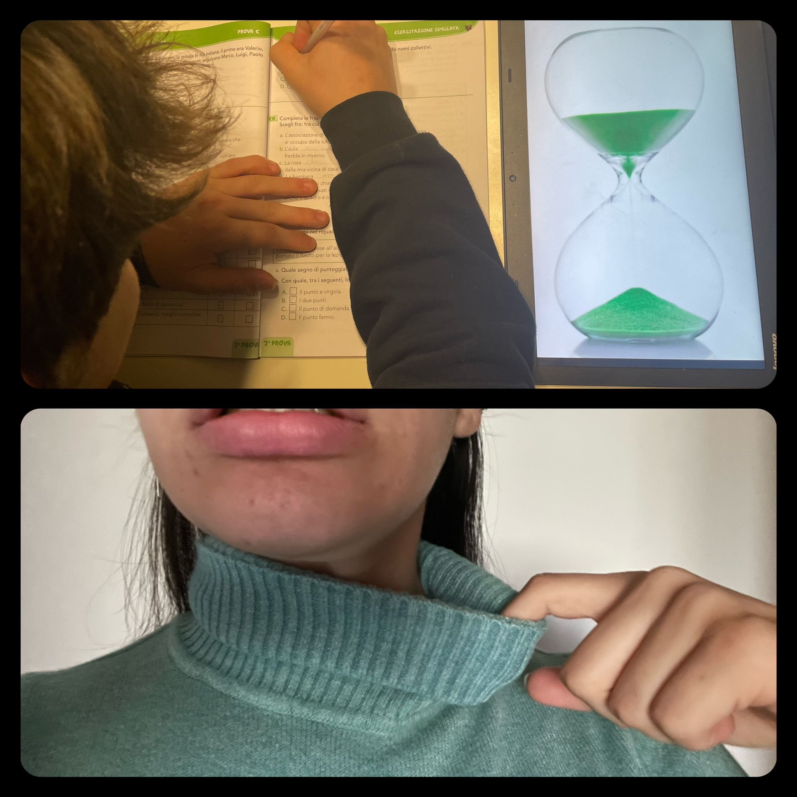
“Siamo agli sgoccioli”, Sofia Valmorri
“Devo finire in tempo questi compiti, non ci riuscirò mai!”. Ed ecco l’ansia che arriva, ci fa mancare il respiro e ci costringe ad allentare il colletto della nostra maglietta.
Non vediamo questa sensazione però solo come qualcosa di negativo! L’ansia è il carburante del nostro treno, che alimenta la nostra corsa, e ci spinge a dare sempre il massimo come per esempio durante un compito in classe.
Questa emozione la proviamo tutti, ci aiuta a proteggerci dai pericoli. L’ansia è una nostra alleata, si attiva per tenerci svegli, per non farci dimenticare la data di una verifica importante.
Parlare della nostra ansia ci aiuta ad essere più leggeri e a non accumularne tanta, potrebbe diventare pericoloso!

Slide 7
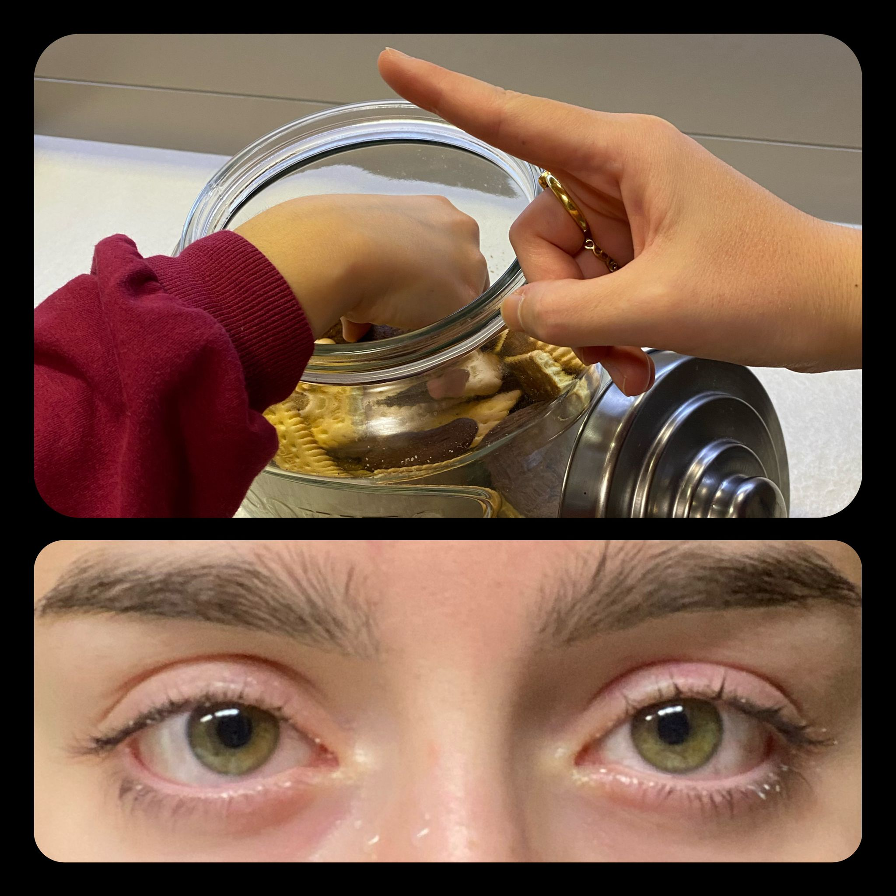
“Il biscotto proibito”, Chiara Dalpiaz
La tristezza è uno dei sentimenti più forti e più impattanti, più difficile da accettare. Soffriamo, non ci fa stare bene. Ci colpisce molto spesso e rapidamente: quando riceviamo un “no”, quando veniamo sgridati perché vogliamo un biscotto prima del pasto…
È proprio così che mi sentivo da bambina quando un adulto mi sgridava, quando facevo qualcosa che non andava bene. Ho deciso di raffigurare le mie sensazioni con questa foto, cercando di rendere la mano dell’adulto in primo piano come se incombesse sulla situazione e cogliesse il bambino nell’azione “vietata”, in conseguenza abbiamo i due occhi arrossati da cui scendono le lacrime della tristezza.
Ci sentiamo sbagliati provando un vuoto e un dispiacere dentro il petto. È bene riconoscere l’importanza che questa emozione da al nostro vivere, accettandola. Se non ci fosse, come potremmo riconoscere la felicità? È anche con lei che la nostra vita si anima e ci tiene attivi, che noia se fossimo sempre felici!

